Slide 1
Colaborativa PROADI-SUS
Sessão de Aprendizagem Virtual – Liderança ( S8 )
Segurança do paciente como parte da visão estratégica da instituição
25-05-2023
Melhorando a Segurança do Paciente em Larga Escala no Brasil

Slide 2
Pauta
Narrativa de liderança
Ana Paula Pinho
Onde se encontra o projeto SNM dentro do planejamento da instituição?
Estratégias sustentabilidade de projetos de melhoria
Elenara Ribas e Helena Santos
Próximos passos
_________________________________________________________________________

Slide 3
_________________________________________________________________________

Slide 4
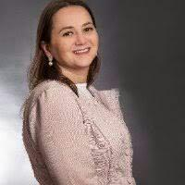
Narrativa de liderança -
Ana Paula Pinho
Diretora executiva de Sustentabilidade e Responsabilidade Social - HAOC
_________________________________________________________________________

Slide 5
Como vocês imaginam que estarão as densidades de IRAS em suas UTIs daqui a 12 meses?
_________________________________________________________________________

Slide 6
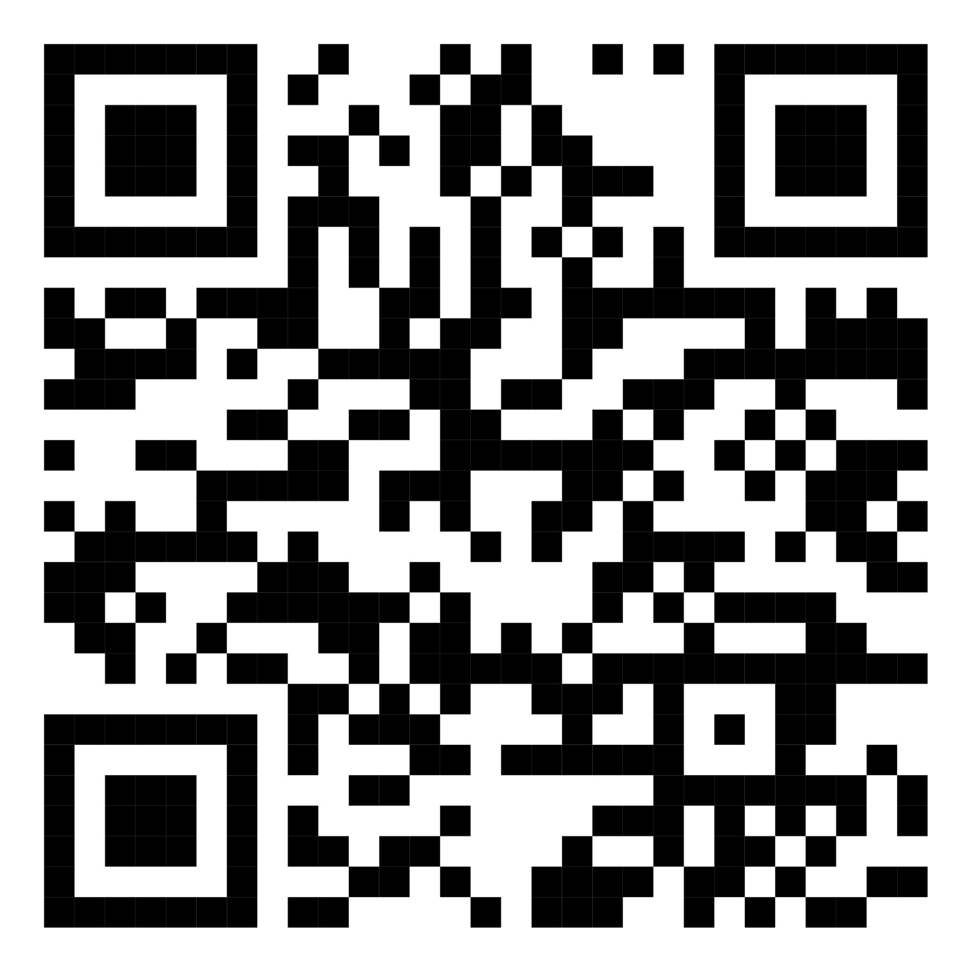
Quais são as principais barreiras e desafios para manter ou continuar melhorando os resultados de IRAS?
www. menti.com
Código: 2756 3763

Slide 7
Estratégia
Precisamos ter um plano
Precisamos seguir o plano
Precisamos monitorar o plano

Slide 8
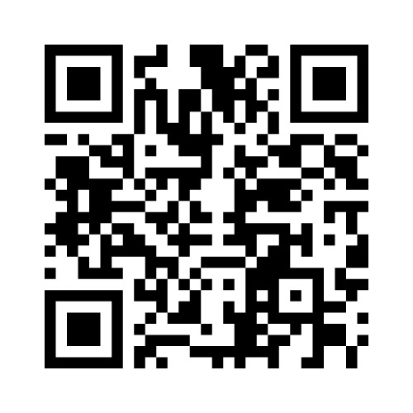
Onde se encontra o projeto SNM dentro do planejamento (estratégico) da instituição?
www. menti.com
Código: 1264 1498
_________________________________________________________________________

Slide 9
O que não pode faltar
Equipe responsável
Monitoramento e visibilidade
Atuação para melhoria
Precisa ser parte da rotina da Unidade
_________________________________________________________________________

Slide 10
Ações necessárias
Garantir o “Controle da Qualidade”
Acompanhamento da alta liderança
_________________________________________________________________________

Slide 11
Garantir o “Controle da Qualidade”
Reconhecimento de sua legitimidade
Disponibilizar tempo para as atividades
Atuar na identificação de problemas e resolução
Garantir a atuação da equipe
_________________________________________________________________________

Slide 12
Garantir o “Controle da Qualidade”
Capacidade para propor e executar mudança - ajustes
Interação entre setores e serviços
Escalonamento
Fortalecimento da liderança
_________________________________________________________________________

Slide 13
Garantir o “Controle da Qualidade”
Gráficos de tendência
Análise de resultados
Publicação dos resultados
Discussão com as equipes
Monitoramento dos resultados
_________________________________________________________________________

Slide 14
Acompanhamento da alta liderança
“No nosso hospital não teremos mais infecções”
“Não retornaremos aos níveis de infecção que tínhamos em 2022”
“Não teremos mais infecção na nossa UTI”
_________________________________________________________________________

Slide 15
Acompanhamento da alta liderança
Prestação de contas/ acompanhamento dos resultados em períodos definidos
“No nosso hospital não teremos mais infecções”
“Não retornaremos aos níveis de infecção que tínhamos em 2022”
“Não teremos mais infecção na nossa UTI”
Discussão dos resultados em reuniões de diretoria
Rondas da alta liderança na unidade
_________________________________________________________________________

Slide 16
Quais outros planos podem fazer parte da estratégia para garantir que o projeto (e outras ações de melhoria) se sustente?
_________________________________________________________________________

Slide 17
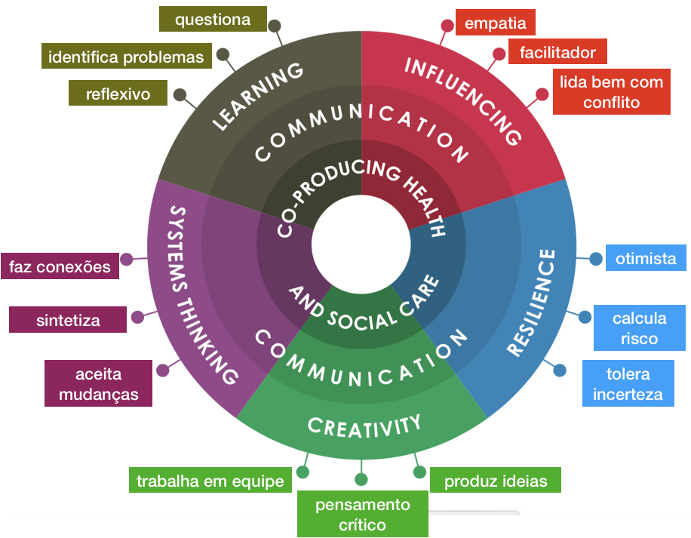
Capacitação das equipes em habilidades e competências
The habits of an improver: Thinking about learning for improvement in health care
Bill Lucas with Hadjer Nacer
https://www.health.org.uk/publications/the-habits-of-an-improver
_________________________________________________________________________

Slide 18
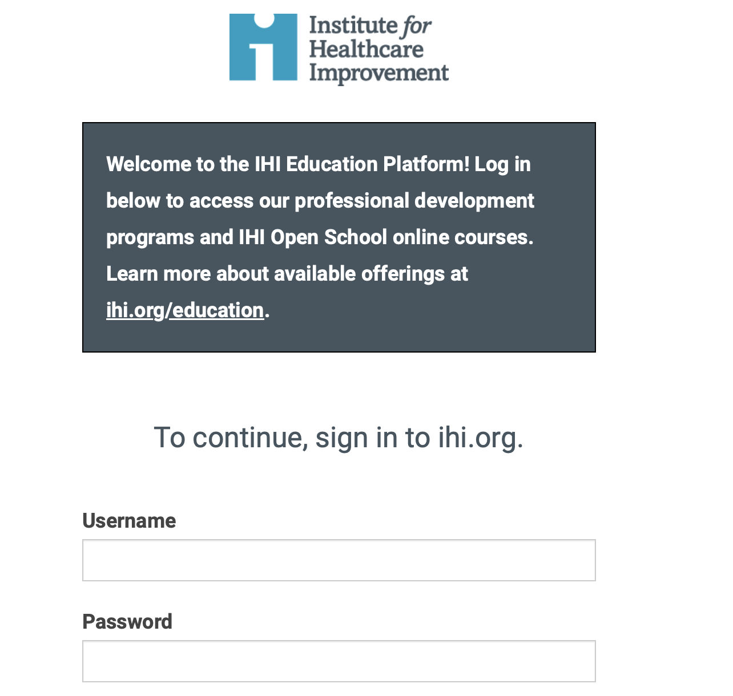
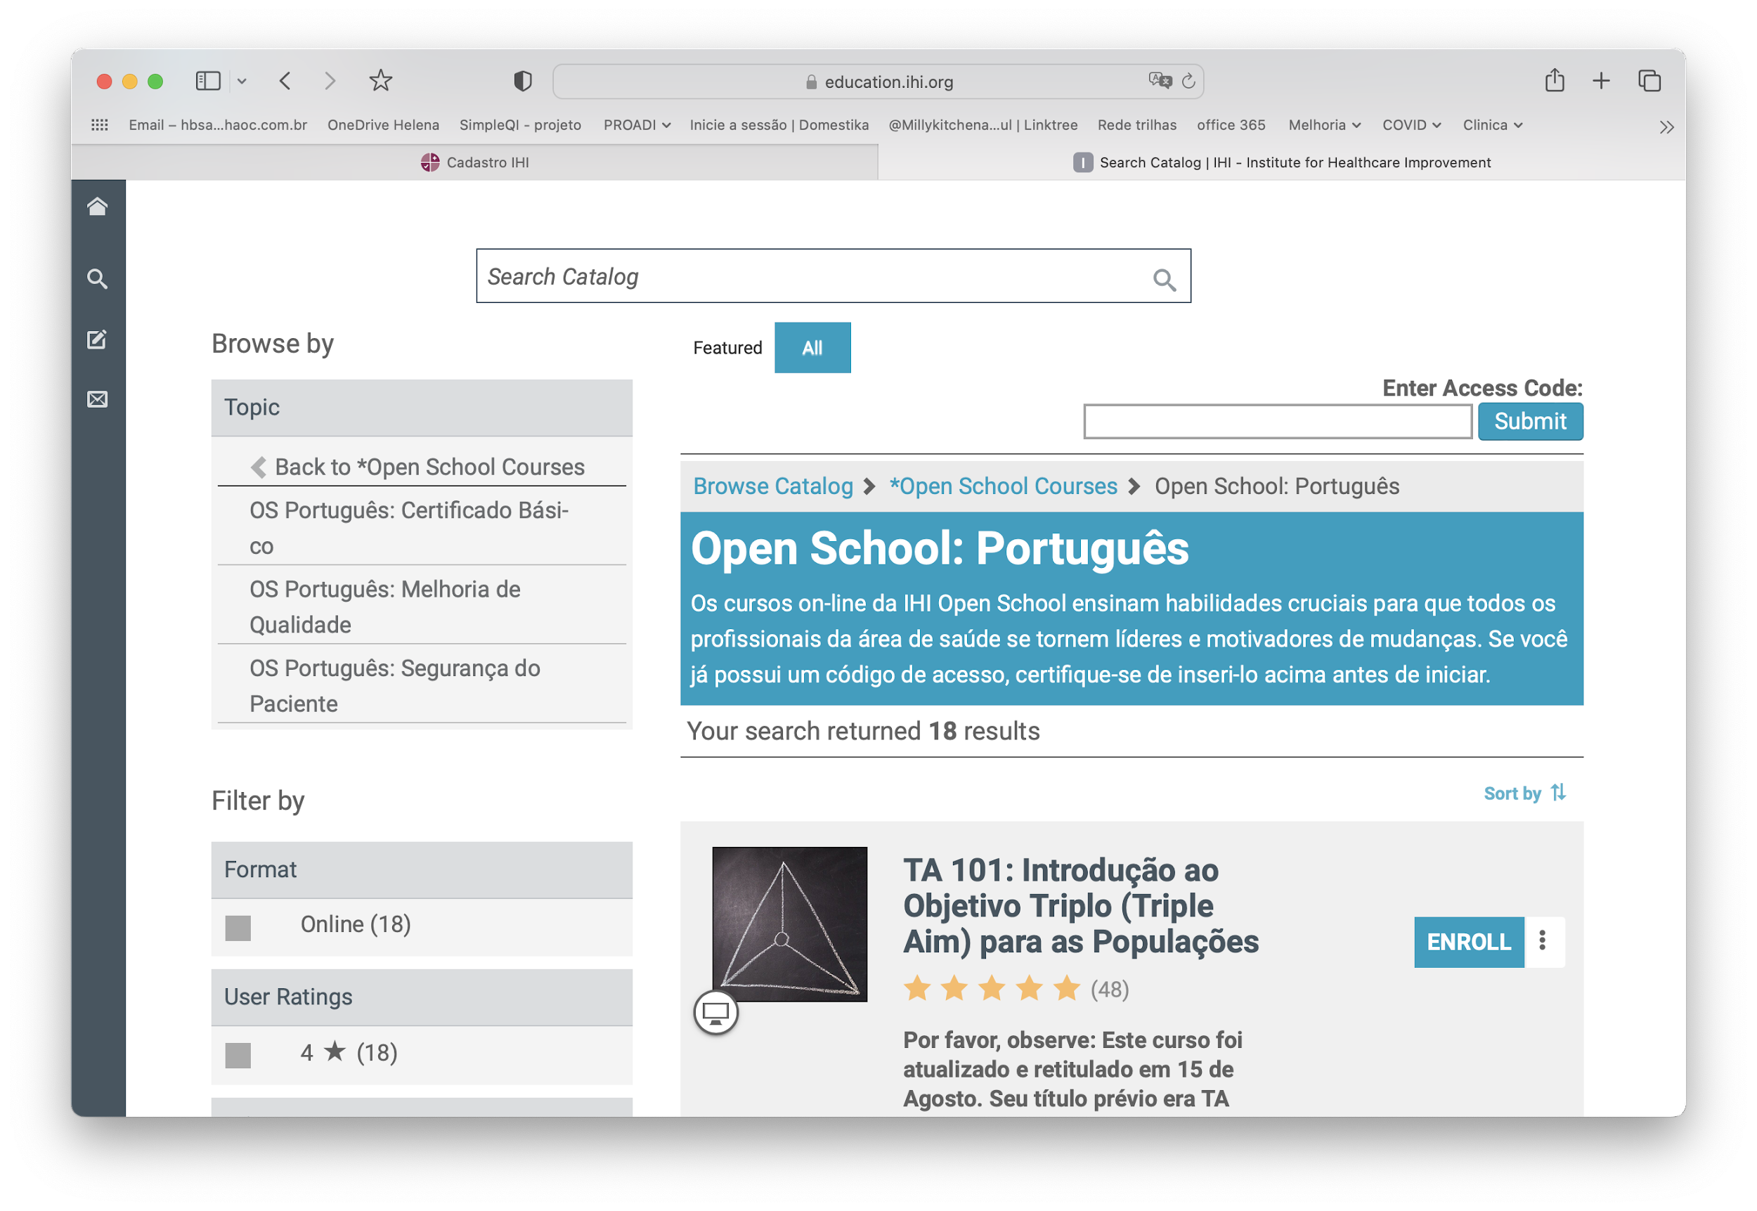
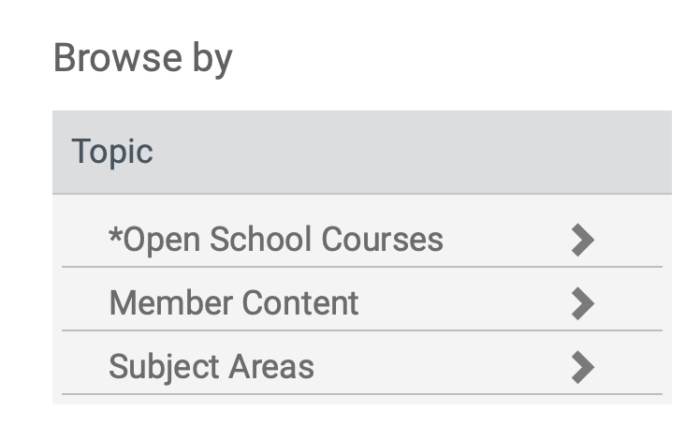
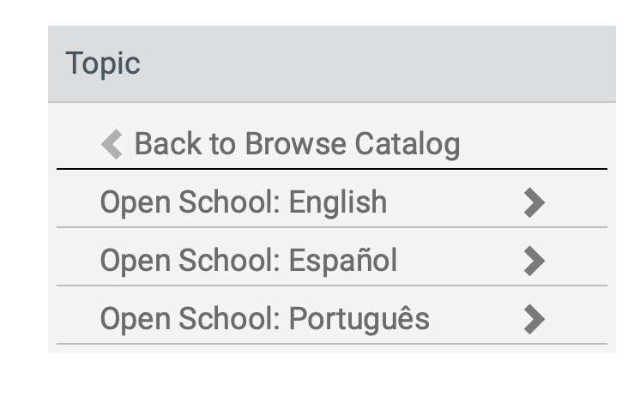
https://education.ihi.org/topclass/retrieveHome.do
_________________________________________________________________________

Slide 19
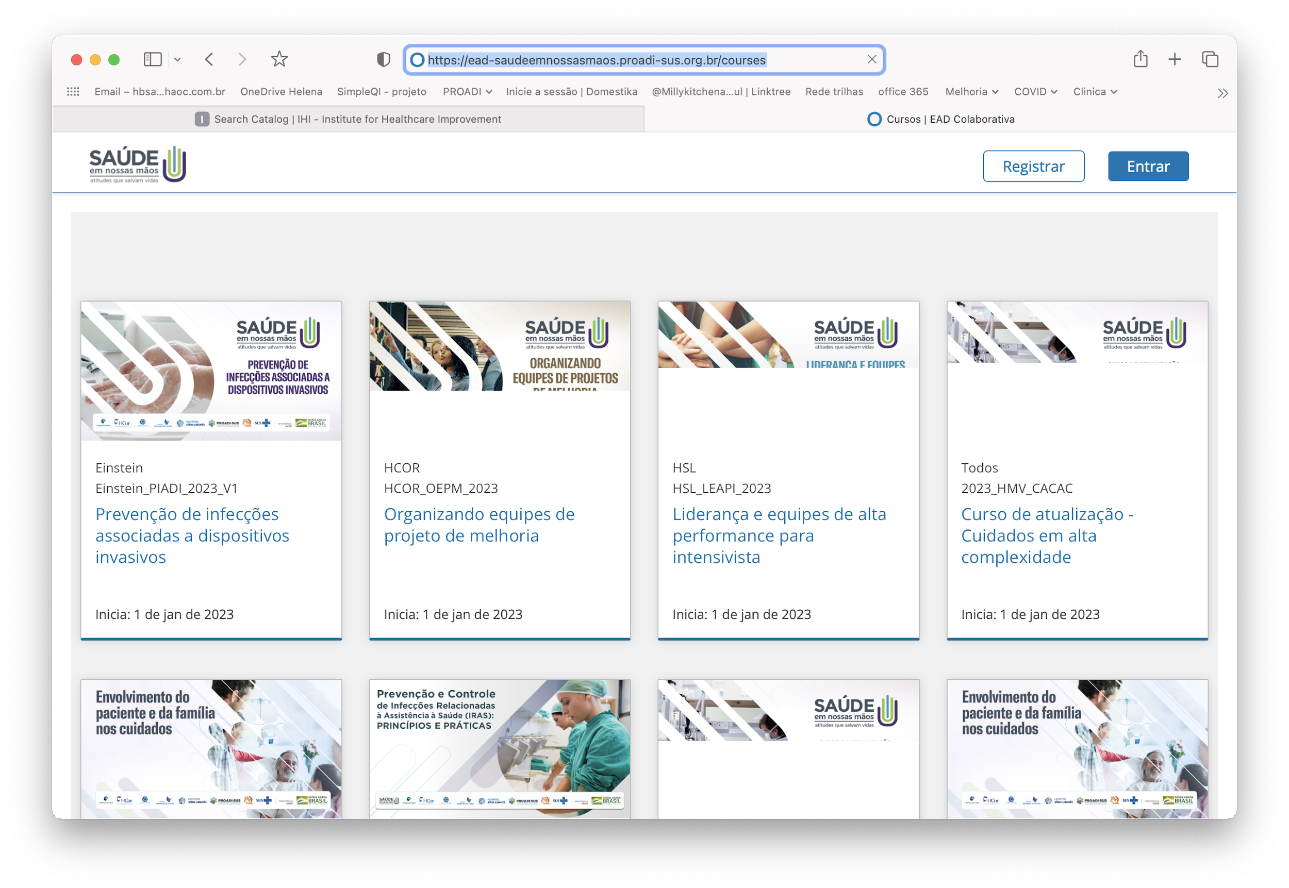
https://ead-saudeemnossasmaos.proadi-sus.org.br/courses
_________________________________________________________________________

Slide 20
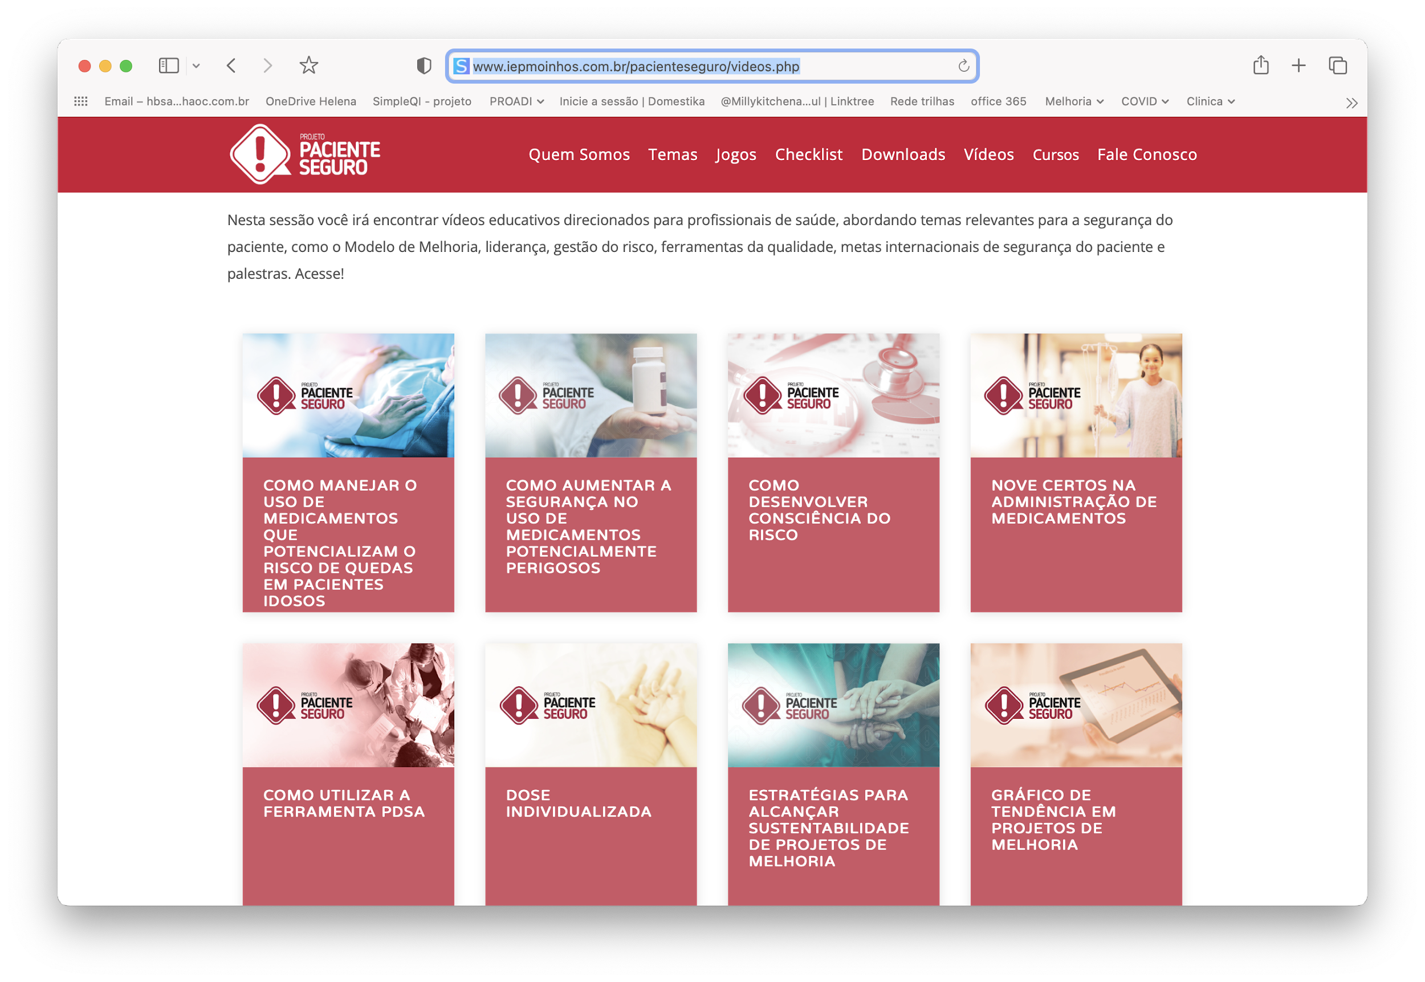
http://www.iepmoinhos.com.br/pacienteseguro/videos.php
_________________________________________________________________________

Slide 21
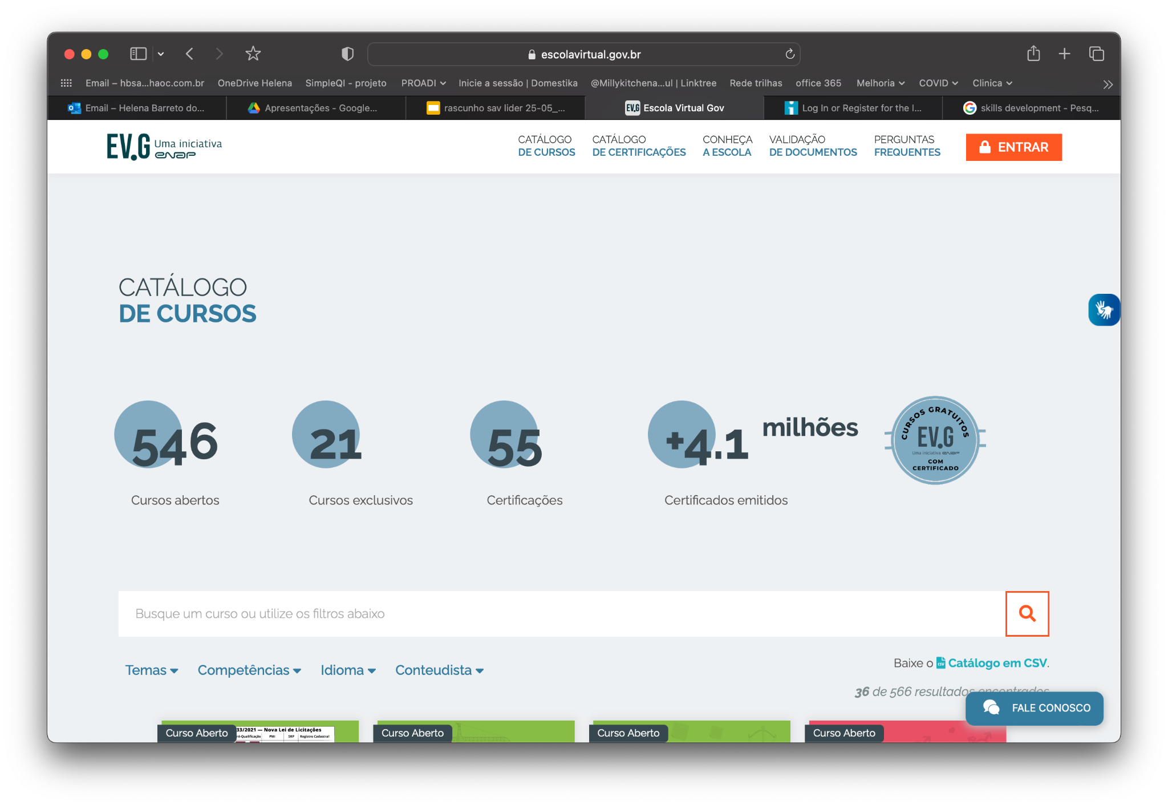
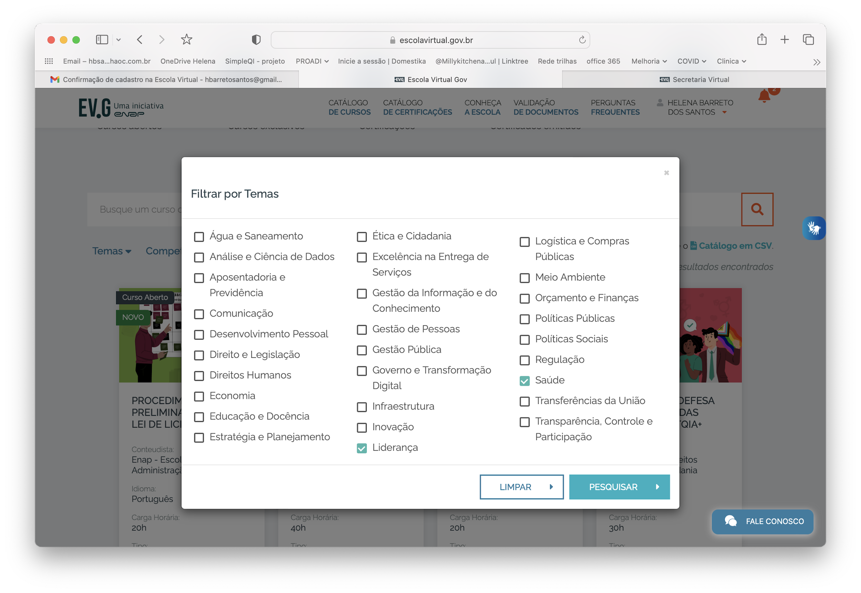
https://www.escolavirtual.gov.br/
_________________________________________________________________________

Slide 22
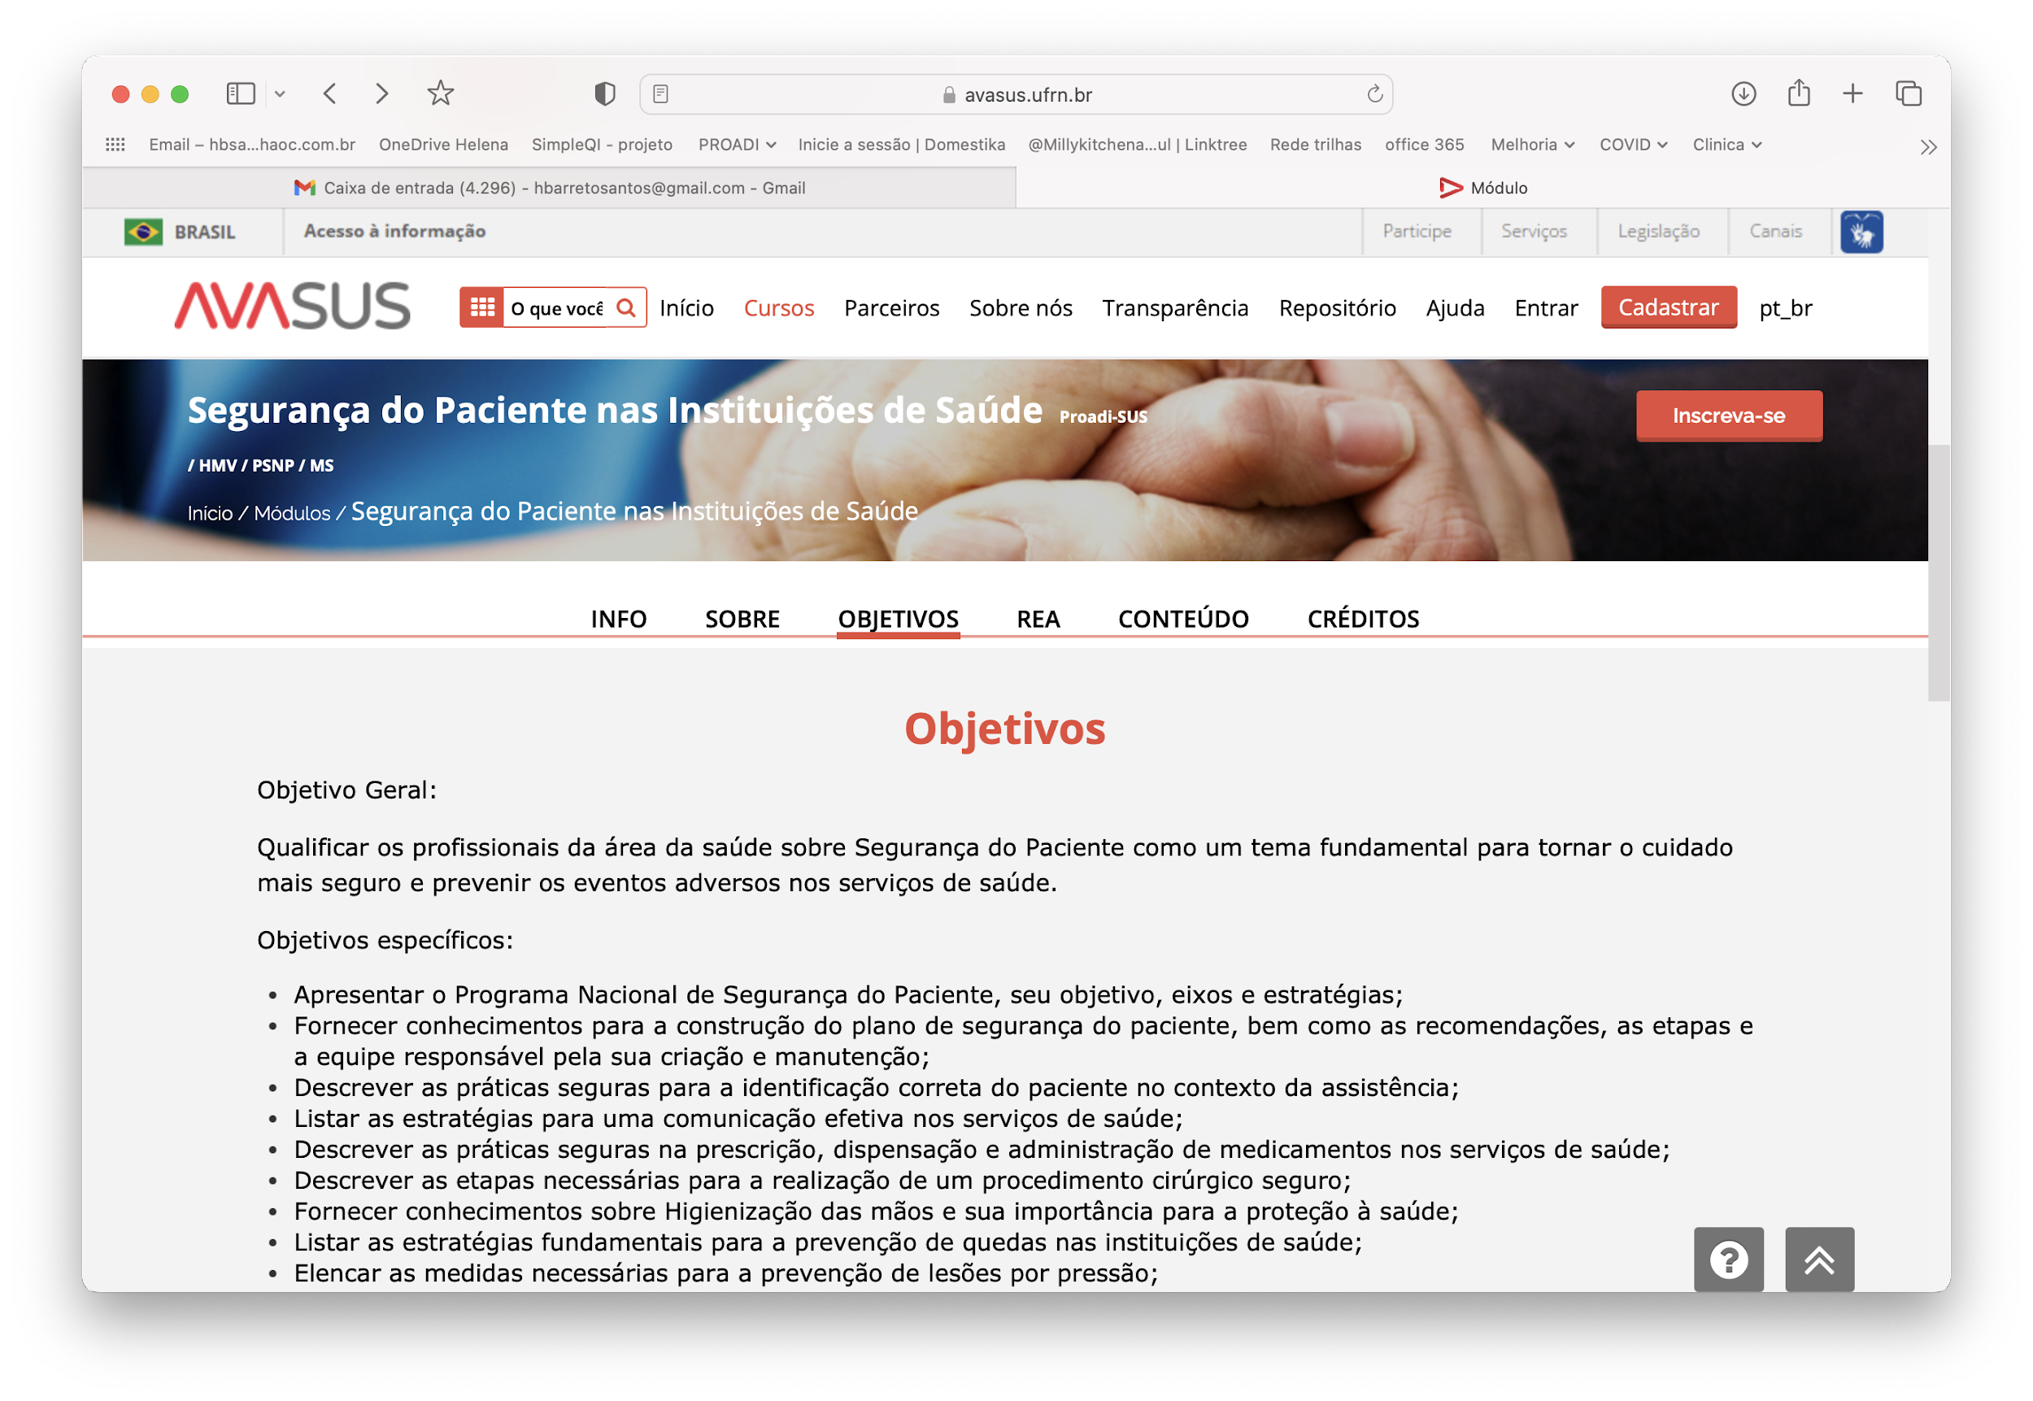
https://avasus.ufrn.br/local/avasplugin/cursos/curso.php?id=243
_________________________________________________________________________

Slide 23
Como manter a equipe de melhoria?
nomeação
reuniões regulares, com pauta pré-definida e registro em ata
responsabilização de todos, com funções especificadas
celebração de bons resultados
_________________________________________________________________________

Slide 24
transição de equipes – transferência do conhecimento!
_________________________________________________________________________

Slide 25
Atas
Relatórios periódicos com discussões e análises de resultados - prestação de contas
Procedimentos operacionais padrão
_________________________________________________________________________

Slide 26
Concluindo…
Metas e objetivos não garantem que se alcance melhorias: são necessárias a adoção e implementação de estratégias em um determinado período de tempo
_________________________________________________________________________

Slide 27
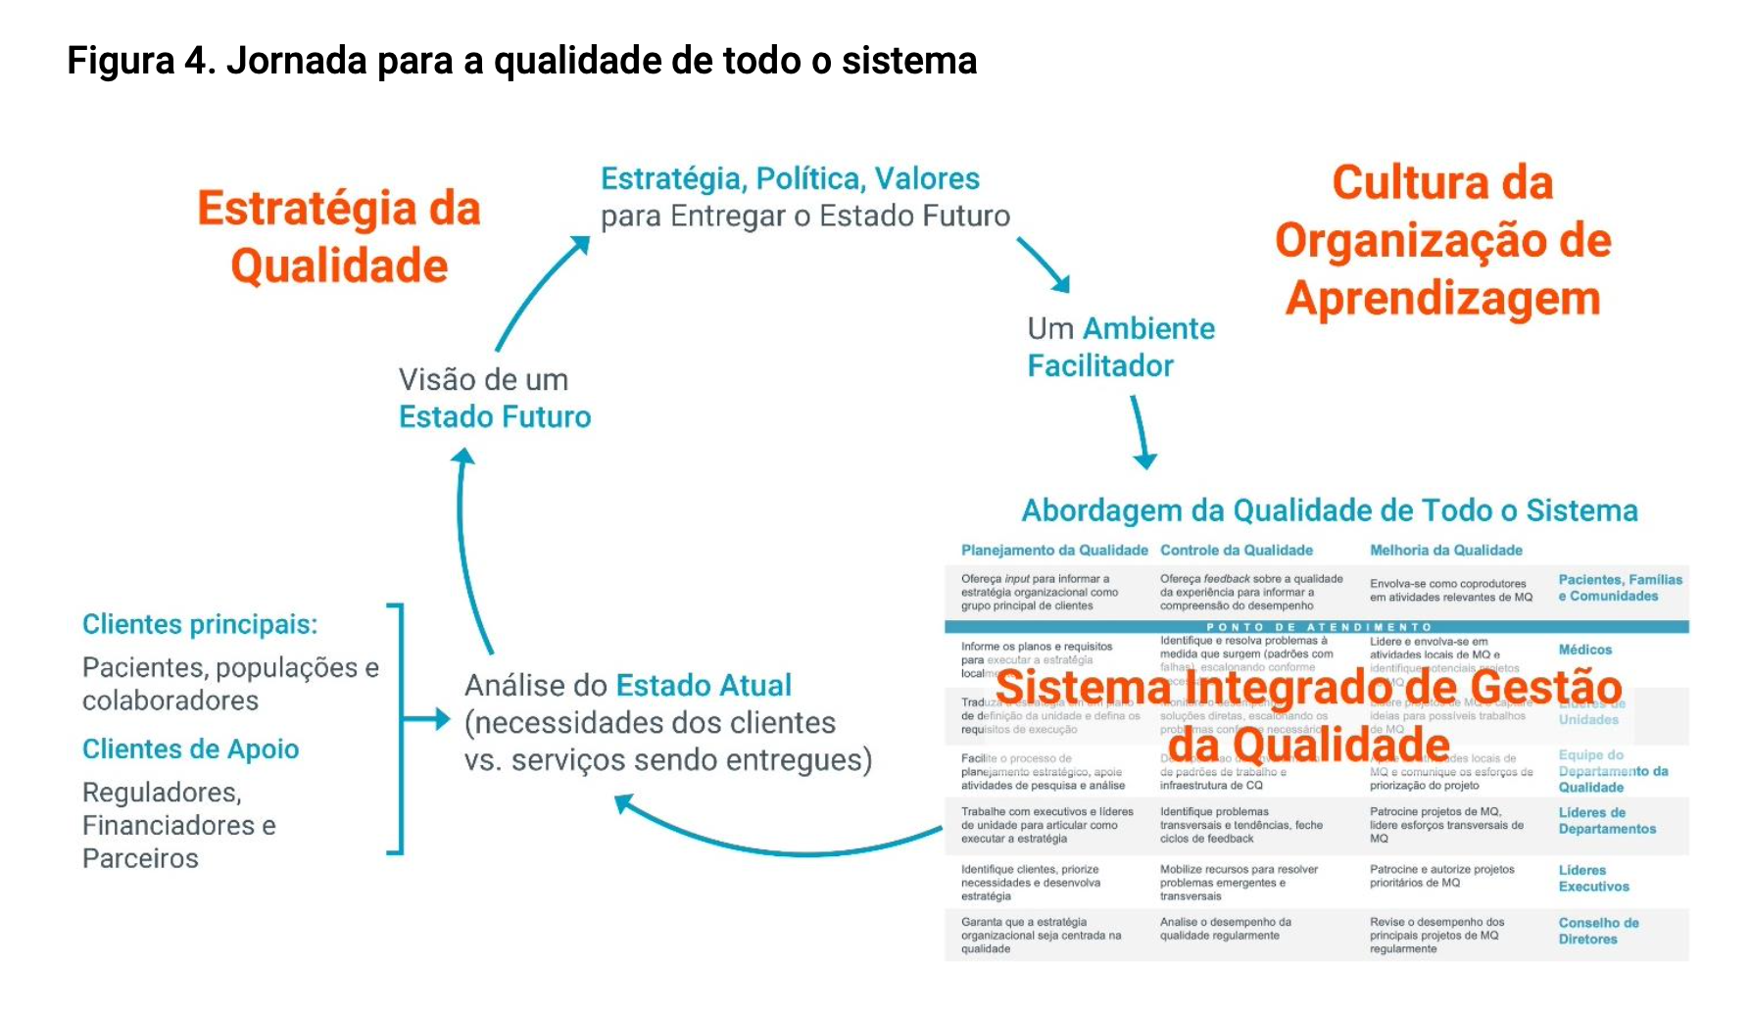
_________________________________________________________________________

Slide 28
Próximos passos
1) Planejar continuidade do projeto:
planejamento de capacitação dos integrantes
gestão do conhecimento
como manter na estratégia da instituição o SNM
_________________________________________________________________________

Slide 29
Próximos passos
2) Preenchimento da enquete:
https://forms.office.com/r/224x0GWAZx
_________________________________________________________________________

Slide 30
Colaborativa PROADI-SUS
Sessão de Aprendizagem Virtual – Liderança ( S8 )
Segurança do paciente como parte da visão estratégica da instituição
25-05-2023
Melhorando a Segurança do Paciente em Larga Escala no Brasil

